Slide 1
Računarske mreže
MAC protokoli i lokalne mreže

Slide 2

Protokoli za emisione kanale
Dva tipa “linkova”:
point-to-point
broadcast (deljivi medijum)
  Ethernet
  802.11 wireless LAN

Slide 3
Protokoli za pristup emisionom kanalu
postoji jedan emisioni deljivi komunikacioni kanal
centralni problem je kako koordinisati prenos preko jedinstvenog emisionog kanala
moguće da dva ili više čvorova jednovremeno zahteva pristup komunikacionom kanalu: kolizija (interferencija)
  samo jedan čvor može koristiti kanal u jednom trenutku
protokoli koji definišu pristup emisionom kanalu pripadaju podnivou nivoa veze za poadatke koji se zove se Medium ACcess sublayer (podnivo pristupa medijumu) i zovu se multiple access protocol (protokoli za višestruki pristup)
  distribuirani algoritam koji definiše kako čvorovi dele kanal, tj. definišu kada čvor može da šalje podatke
MAC podnivo je naročito važan u lokalnim mrežama (LAN) jer skoro sve LAN koriste emisione kanale

Slide 4
Idealni Mulitple Access Protokol
Emisioni kanal brzine R bps
1. Kada jedan čvor želi da koristi kanal, može da koristi ceo kapacitet R.
2. Kada M čvorova želi da vrši prenos, svaki to čini brzinom od R/M
3. Potpuno decentralizovan:
  nema posebnog čvora koji koordinira prenosom
  nema sinhronizacije
4. Jednostavan

Slide 5
MAC Protokoli: taksonomija
Tri velike klase:
Protokoli sa podelom kanala (Channel Partitioning)
  podeliti kanal na manje “delove” (vremenske slotove, frekvencije, kodove)
  dodeliti “parče” čvoru na eksluzivno korišćenje
Protokoli sa slučajnim pristupom (Random Access)
  kanal nije podeljen, dozvoliti koliziju
  “oporavak” od kolizije
“Taking turns” protokoli (sa definisanim redosledom pristupa) - nema kolizije
  čvrsto koordinisati pristup deljivom medijumu da bi se izbegle kolizije

Slide 6

MAC protokoli sa podelom kanala u vremenu: TDMA
TDMA: deljivi pristup sa vremenskom podelom (time division multiple access )
pristup kanalu se obavlja kružno, u ciklusima
svaki čvor dobija vremenski interval fiksne veličine (slot) u svakom ciklusu
ako nema podtaka za slanje, slot je prazan (neiskorišćen)
primer: LAN sa 6-stanica, 1,3,4 imaju pakete, slotovi 2,5,6 prazni

Slide 7
MAC protokoli sa podelom kanala u frekventnom domenu: FDMA
FDMA: frequency division multiple access (podela frekvencija)
kanalni spektar podeljen na frekventne bandove
svakoj stanici dodeljen fiksni frekventni band (kao kod radio stanica)
ako nema podataka za slanje, ne koristi se (ostaje prazan)
primer: LAN sa 6-stanica, 1,3,4 imaju pakete, frekventni opsezi 2,5,6 prazni
time
1
2
3
frequency bands
4
5
6

Slide 8
Protokoli sa podelom kanala na osnovu kodova (CDMA Code Division Multiple Access)
jedinstveni “kod” (šifra) dodeljen svakom korisniku (stanici)
uglavnom se koristi kod bežičnih emisionih kanala (u početku korišćen u vojne svrhe, danas se široko koristi kod bežičnih mreža - radio, sateliti, itd)
svi korisnici koriste istu frekvenciju, ali svaki korisnik ima svoj kodnu sekvencu za šifriranje podataka
  svaki bitski interval je podeljen na M kratkih intervala (chips)
    obično se korist 64 ili 128 “čipova” po bitu
    da bi se prenela 1 stanica čalje svoju kodnu sekvencu, S
    da bi se prenela 0 stanica šalje se komplemen od S
kodirani signal = (originalni podatak) X (kodna sekvenca)
dekodiranje: srednja vrednost unutrašnjeg proizvoda kodiranog signala i kodne sekvence
omogućava da više korisnika jednovremeno obavlja prenos sa minimalnom interferencijom (ako su kodovi “ortogonalni”)
analogija sa komunikacijom izmedju ljudi koji govore različite jezike

Slide 9
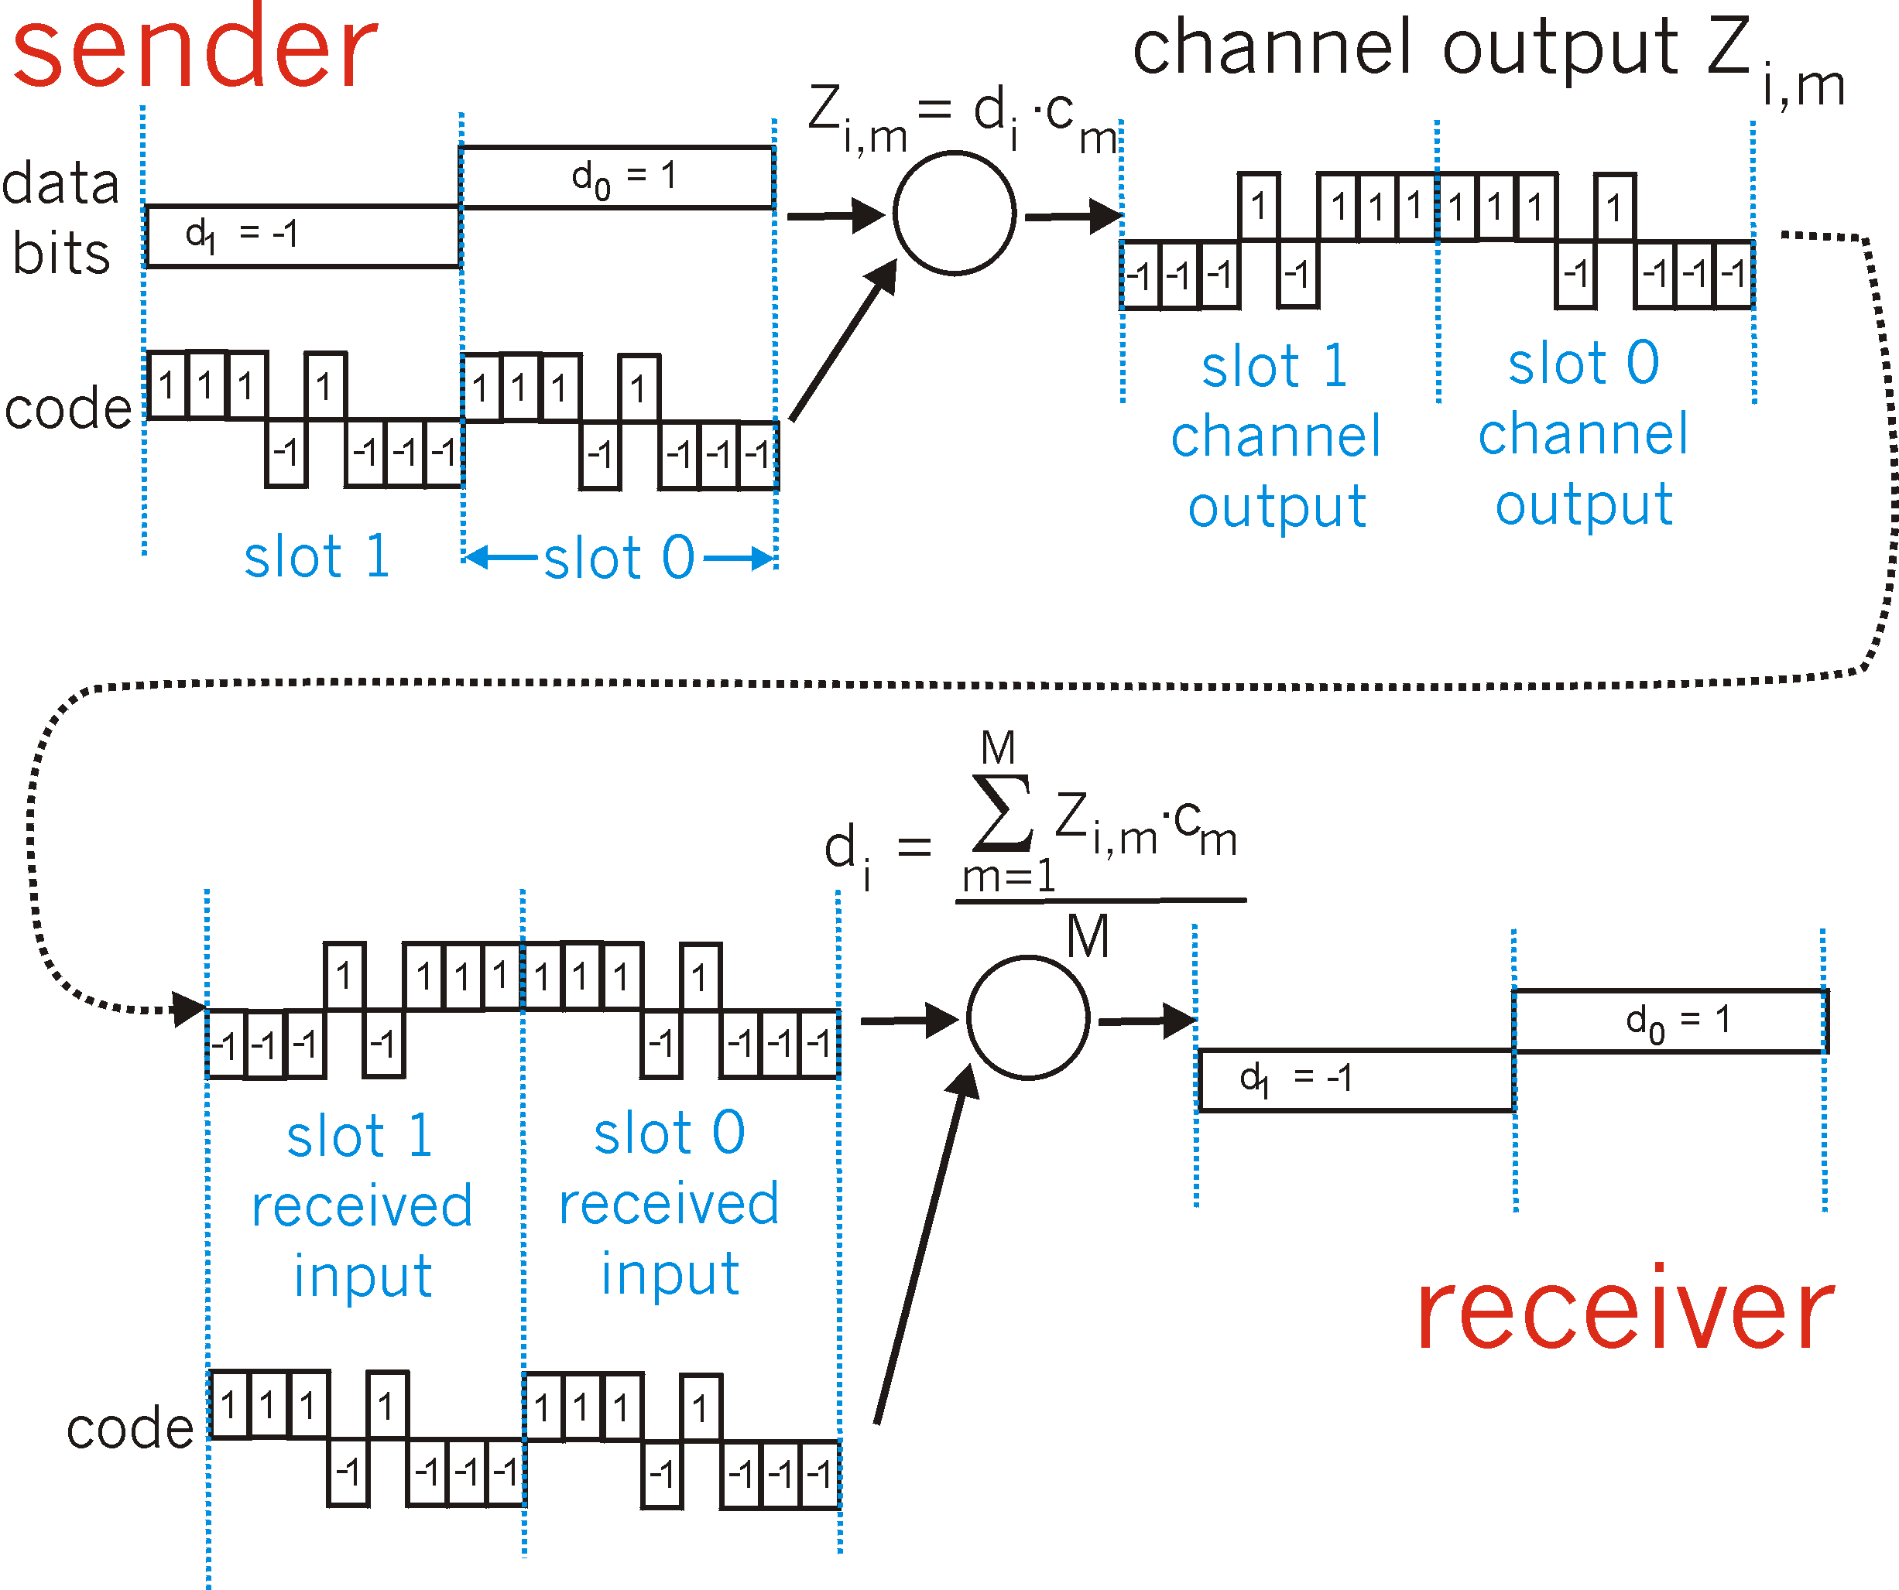
CDMA Kodiranje/Dekodiranje
M=8

Slide 10

CDMA: dva izvora koriste isti kanal

Slide 11
Protokoli sa slučajnim pristupom (Random Access Protocols)
Kada čvor ima paket za slanje
  prenosi punom brzinom kanala, R.
  nikakve a priori koordinacije izmedju čvorova nema
  Ako dva ili više čvorova prenosi -> “kolizija”,
protokol sa proizvoljnim pristupom prenosnom medijumu definiše:
  kako se detektuje kolizija
  kako se vrši oporavak od kolizije (npr. preko zakašnjenih retransmisija)
Primeri random access MAC protokola:
  ALOHA
  slotted ALOHA
  CSMA, CSMA/CD,

Slide 12

ALOHA
Predložen od strane Norman Abramsona sa University of Hawaii, 1970-ih - paketni radio prenos
  jednostavan, nema sinhronizacije
  kada stanica ima ram za slanje
    odma pokušava da ga prenese
  velika verovatnoća nastanka kolozije
    ram poslat u t₀ ulazi u koliziju sa drugim ramovima poslatim u [t₀-1,t₀+1]
efikasnost
18%
Notes:
Norman Abramson je bio zabljubljenik u jahanje na talasima i jako je bio zainteresovan za komunikaciju sa komutaciom paketa. Ova dva interesovanja su ga dovela na doktorske studije Na University of Hawaii.+, 1969. Hawai se sastoje od velikog broja planinskih ostrva vulkanskog porekla. Razudjenos ostrava i konfiguracija terena predstavljali su poteškoće za instaliranje zemaljske telekomunikacione mreže. Jedina veza izmedju ostrva ostvarivala se radio vezom. Abraham je došao na ideju da primeni komutaciju paketa preko radio talasa. Projektovao je mrežu koja je imala jedan centralni host i nekoliko sekundarnih čvorova rasejanih po Hawajskim ostrvima. Mreža je imala dva kanala sa različitim frekventnim opsezima. Po jednom kanalu je centralni host emitovao (slao) pakete do sekundarnih hostova; po drugom kanalu je sekundarni host slao pakete do centralnog hosta. Centralni host je zajedno sa informacionim paketima slao i potvrde o korektno primljenim paketima sekundarnim stanicama. Pošto su sekundarni hostovi prenosili pakete bez ikakve medjusobne koordinacije dolazilo je do kolizije na kanalu po kome su sekundarni hostovi slali poruke. Abramsonovu ideju o emisionom kanalu iskoristio je Bob Metcalfe da kreira CSMA/CD protokol i Ethernet LAN.

Slide 13
Aloha Protokol
Centralni čvor
Način rada:
Svi hostovi koriste istu frekv. Za slanje do centralnog čvora.
Nema provere da li je kanal zauzet pre početka slanja
Ako je paket stigao korektno do centralnog čvora, centralni čvor šalje potvrdu ali na drugoj frekv.
_{f0}
_{f1}
Host 1
Host 2
Host 3
Ako više hostova prenosi u isto vreme
Dolazi do kolizije u centralnom čvoru!
Ako postoji kolizija centralni čvor ne šalje potvrdu, a host čeka slučajno odabrano vreme pre ponovnog slanja paketa.

Slide 14
Poboljšanje: Slotted ALOHA
Pretpostavke
svi ramovi su iste veličine
vreme je podeljeno na slotove jednake veličine (vreme potrebno za prenos 1 rama)
čvorovi počinju sa slanjem ramova samo na početvu slota
čvorovi su sinhronizovani
ako 2 ili više čvorova prenose u istom slotu, svi čvorovi detektuju koliziju
rad protokola
kada čvor dobije novi ram, prenosi ga u sledećem slotu
ako nema kolizije, čvor može poslati novi ram u sledećem slotu
ako postoji kolizija, čvor pokušava sa retransmisijom u sledećem slotu sa verovatnoćom p, sve dok ne uspe da pošalje ram
neophodna je sinhronizacija da bi se znalo kada počinje novi slot
  posebna stanica emituje bip signal na početku svakog intervala

Slide 15

Slotted ALOHA
c-kolizija
e-prazan
s-uspešno
Dobro
jedan aktivni čvor može kontinualno prenositi punom brzinom kanala
decentralizovan: samo slotovi u čvoru zahtevaju sinhronizaciju
jednostavan
Loše
kolizije, gubitci slotova
neupotrebljeni slotovi
čvorovi mogu detektovati koliziju za kraće vreme nego što je potrebno za prenos paketa
loša efikasnost, u najboljem slučaju 37% (37% uspešno poslatih, 37% praznih slotova, 26% kolizija)

Slide 16
Osluškivanje nosioca signala -
CSMA (Carrier Sense Multiple Access)
  Abramsonovu ideju iskoristio je Bob Metcalfi i predložio CSMA
CSMA: osluškuj kanal pre početka slanja:
Ako je kanal slobodan, prenosi se ceo ram
Ako je kanal zauzet, odloži prenos
Analogija u ljudskoj komunikaciji: ne prekidaj drugog dok govori!

Slide 17

CSMA kolizija
prostorni raspored čvorova
kolizija ipak može da nastupi:
zbog propagacionog kašnjenja dva čvora mogu da ne detektuju aktivnost onog drugog
kolizija:
vreme za prenos rama je beskorisno utrošeno.
napomena:
na verovatnoću nastanka kolizije uticaj ima rastojanje i propagaciono kašnjenje.

Slide 18
CSMA/CD (Collision Detection)
CSMA/CD: osluškivanje nosioca, odlaganje u slučaju zauzetosti kao kod CSMA
  kolizije se detektuju u kratkom vremenu
  u slučaju detekcije kolizije prenos se obustavlja, redukuje se izgubljeno vreme i kapacitet kanala
detekcija kolizije:
  laka u slučaju žičanih LANova: poredjenje prenetog i primljenog signala
  otežano kod bežičnih LANova: prijemnik je isključen dok se vrši prenos

Slide 19

CSMA/CD detekcija kolizije

Slide 20

CSMA/CD: restrikcije veličine mreže
Da bi osigurali da se paket prenese bez kolizije, host mora biti u stanju da detektuje koliziju pre nego što okonča sa slanjem paketa.
A
B
t=0
t=PROP-
t=PROP
t=2PROP-
PROP
PROP
Događaji:
t=0: Host A počinje sa prenosom paketa.
t=PROP--: Neposredno pre pristizanja prvog bita u Host B, Host B ustaovi da je linija slobodna i počinje sa prenosom paketa.
t=PROP-: Dolazi do kolizije blizu hosta B.
t=PROP: Host B detektuje koliziju.
t=2PROP-: Host A detektuje koliziju.

Slide 21
CSMA/CD: restrikcije veličine mreže
Da bi osigurali da se paket prenese bez kolizije, host mora biti u stanju da detektuje koliziju pre nego što okonča sa slanjem paketa.
Iz prethodnog primera se vidi da je neophodno da
TRANSP > 2xPROP
Drugim rečima postoji minimalna veličina paketa za CSMA/CD mreže.

Slide 22
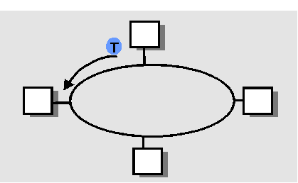
“Taking Turns” MAC protokoli
Sa prozivkom:
master čvor kružno“proziva” sluge čvorove da obave prenos
nedostaci:
  vreme utrošeno na prozivku
  latentnost
  otkaz master čvora je katastrofalan za sistem
Sa žetonima:
kontrolni žetoni se prenose od čvora do čvora sekvencijalno.
vlasnik žetona ima pravo prenosa
  nakon obavljenog prenosa osloboditi žeton
nedostaci:
  vreme potrebno za prenos žetona
  latentnost
  kritično: gubitak žetona

Slide 23
Rezime MAC protokola
Šta se može uraditi sa prenosnim medijumom?
  Deljenje kanala po vremenu, frekvenciji i kodovima
    Time Division,Code Division, Frequency Division
  Slučajna podela (dinamička),
    ALOHA, S-ALOHA, CSMA, CSMA/CD
    osluškivanje nosioca: jednostavno za neke tehnologije (žičane), teško za druge (bežične)
    CSMA/CD koristi se u Ethernet
  Taking Turns
    prozivka iz centralnog čvora, korišćenje žetona

Slide 24
IEEE standard 802 za LAN
Abramsonovu ideju o zajedničkom emisionom kanalu iskoristili su Bob Metcalfe i David Boggs da kreiraju CSMA/CD protokol i Ethernet LAN.
IEEE predložio nekoliko standarda za LAN mreže
  kolektivno poznati pod nazivom IEEE 802
    CSMA/CD, token bus, token ring
    medjusobno se razlikuju na fizičkom nivou, kompatibilni na data link nivou
IEEE 802 je prihvaćen od strane ISO
  poznat pod nazivom ISO 8802
Standardi sa oznakama IEEE 802.3 – 802.5 opisuju 3 LAN standarda (CSMA/CD, token bus, token ring)
  svaki standard pokriva fizički nivo i MAC podnivo

Slide 25
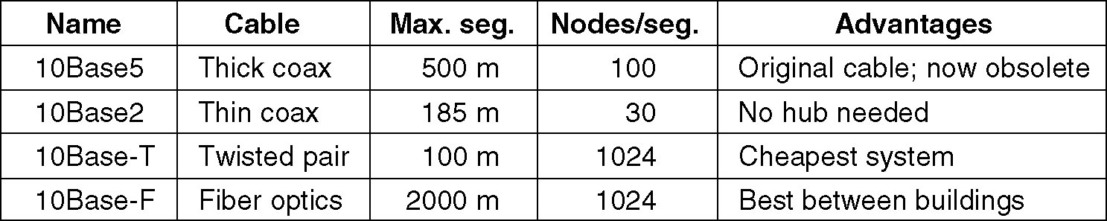
IEEE 802.3 (Ethernet)
Originalni Ethernet LAN predložen sredinom 1970-ih (Bob Metcalfe i David Boggs)
Opisuje čitavu familiju CSMA/CD sistema koji rade na brzinama od 1 Mbps do 1 Gbps na različitim medijumima (najdominantnija tehnologija žičanih LAN)
  Gigabit ethernet (IEEE 802.3z - zadržao punu kompatibilnost sa 802.3)
Kabliranje
  najčešće se koriste 4 tipa kabliranja
    svaka verzija 802.3 ima maksimalno dozvoljenu veličinu segmenta

Slide 26

Kabliranje - 10Base5
10Base5 - “Debeli eternet” (Thick Ethernet)
  10 Mbps, 500 m dužina segmenta, max 100 stanica po segmentu, min rastojanje k*2.5 m izmedju 2 stanice
teško postavljanje kabla, dobra otpornost na šumove, konektori Vamire (ili N-type) sa spoljašnjim transiverom
Repeater-i na svakih 500m
10Mb/s
Debeli bakarni coaxialni kabl
repeater-i se koriste da povežu više segmenata
repeater ponavlja bitove koje “čuje” na jednom interfeisu na drugi interfeis. uredjaj fizičkog nivoa!

Slide 27
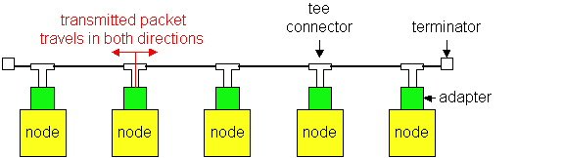
10Base2
10Base2 - “Tanki Ethernet” (Thin Ethernet)
  BNC conektori, ili T-konektori
  Lakši za postavljanje i pouzdaniji od 10Base5
  samo 200 metara i 30 stanica po segmentu, min rastojanje 0.5 m

Slide 28
10BaseT i 100BaseT
brzine prenosa 10/100 Mbps; 100Mbps “fast ethernet”
T označava Twisted Pair (upredenu paricu)
čvorovi povezani u : “zvezda topologiju”; 100 m max rastijanje izmedju čvorova i hub-a
Hubovi su u suštini repeateri (uredjaji fizičkog nivoa):
  bitovi koji dolaze po jednom intefeisu se prosledjuju na sve ostale
  nema baferovanja ramova
  nema CSMA/CD u hub: adapteri u čvorovima detektuju koliziju
  isključuje port posle 30 uzastopnih kolizija (“brbljive” stanice) - verovatno postoji greška u adapteru stanice
fizički topologija tipa zvezde
logički bus topologija
nodes
hub

Slide 29
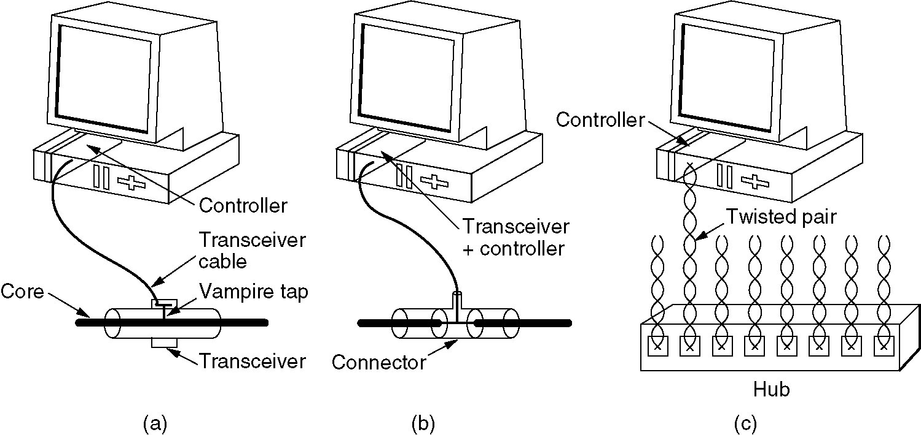
Tri tipa kabliranja
10Base5 10Base2 10Base-T

Slide 30
Struktura Ethernet okvira (frame)
Izvorni adapter encapsulra IP datagram (ili paket nekog drugog protokola mrežnog nivoa) u Ethernet okvir
Sve ethernet tehnologije imaju istu strukturu okvira (frame)
Preambula:
7 bajtova oblika 10101010 koji se koriste da se sinhronizuju brzine prenosa izvora i odredišta
SFD- start of Frame delimiter 10101011 (početak rama)
Bytes:
7
1
6
6
2
0-1500
0-46
4
Preamble
SFD
DA
SA
Type
Data
Pad
CRC

Slide 31
Struktura Ethernet okvira (nast.)
DA i SA, Addrese izvora i odredišta: po 6 bajtova :
  globalno jedinstvena adresa dodeljena od strane proizvodjača mrežne kartice (adaptera)
  ako adapter primi okvir sa svojom adresom, ili sa broadcast adresom (npr. ARP paket), prihvata ram i prosledjuje ga mrežnom nivou
  u suprotnom, ram se odbacuje
Type: ukazuje na protokol višeg nivoa, uglavnom IP, ali mogu biti podržani i drugi protokoli (npr. Novell IPX i AppleTalk) ili dužinu polja podataka
  Vrednosti iznad 0600 hex su rezervisane za kodove protokola; max veličina data polja je 05DC
Data: polje podataka veličine 0-1500 byte
Pad: nule koje se dodaju da bi se postigla minimalna veličina okvira, od 0-46 byte (da bi se detektovala kolizija)
CRC: za detekciju grešaka
Notes:
Minimalna velicina Ethernet rama je 64 byte bez preambule i SFD polja, a maksimalna 1518 byte.
Minimalna veličina data polja je 46 byte, a max 1500byte

Slide 32
Nepouzdani, bezkonekcioni servis
Bezkonekcioni servis: Nema nikakve “handshaking” procedure izmedju izvornog i odredišnog adaptera.
Nepouzdani: prijemni adapter ne šalje ack ili nak ramove izvornom adapteru
  datagrami prosledjeni mrežnom nivou mogu imati praznine
  praznine će biti popunjene ako aplikacija koristi TCP na transportnom nivou
  u suprotnom, praznine će biti vidljive aplikaciji.

Slide 33
Ethernet koristi CSMA/CD protokol za pristup prenosnom medijumu
Algoritam:
Adaptor prihvata datagram sa mrežnog nivoa i kreira ram (frame)
Adapter osluškuje kanal i ako ustanovi da je kanal slobodan, počinje sa prenosom ramova. Ako ustanovi da je kanal zauzet, čeka dok se ne oslobodi.
3. Ako adapter prenese ceo ram bez kolizije, uspešno je okončao prenos.
4. Ako adapter detektuje koliziju, prestaje sa slanjem rama i šalje “jam” sekvencu da bi i drugi adapteri detektovali koliziju
5. Posle detektovanja kolizije adpter ulazi u tvz. exponential backoff (eksponencijalno povlačeje): posle i-te kolizije adapter čeka K*512 bitskih intervala, pri čemu K bira slučajno iz intervala
{0,1,2,…,2^{i}-1}, nakon čega prelazi na korak 2
  Nakon 16 uzastopnih kolizija dostiže se limit (attempt limit), i MAC odustaje i obaveštava više nivoe o grešci.

Slide 34
Ethernet CSMA/CD (nast.)
Jam Signal: obezbedjuje da svi ostali adapteri detektuju koliziju;48 bitova
Bit time: 0.1 microsec za
10 Mbps Ethernet ;
za K=1023, vreme čekanja iznosi oko 50 msec
Exponential Backoff:
prva kolizija : bira se K iz opsega {0,1}; kašnjenje je K x 512 bitskih brzina prenosa
posle druge kolizije: bira se K iz opsega {0,1,2,3}…
posle 10 kolizija, bira se K iz opsega {0,1,2,3,4,…,1023}
Maksimalna vrednost za k je 1023 (2¹⁰-1), a max broj retransmisija 16, nakon čega se viši nivo obaveštava o grešci.

Slide 35
Povevezivanje LAN segmenata
Hub-ovi
Mostovi (Bridges)
Switches
  Napomena: switch-evi su u suštini više-portni mostovi.
  Sve što važi za mostove važi i za switch-eve!

Slide 36
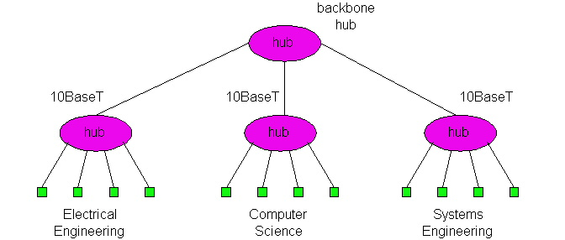
Povezivanje pomoću hub-ova
izolovane LAN segmente moguće je povezati pomoću Backbone hub-a
Povećava maksimalno moguće rastojanje izmedju čvorova
Problem: kolizija u jednom segmentu se detektuje u celoj mreži
  ako čvor u CS segmentu i čvor u EE segmentu otpočnu prenos u isto vreme dolazi do kolizije
  Ne može povezati dva segmenta sa različitim brzinama prenosa (npr. 10BaseT & 100BaseT jer nema baferovanja u hub-u)

Slide 37
Mostovi (Bridges) - razlozi uvodjenja
geografska razuđenost
veštačko cepanje LAN-a radi smanjenja opterećenja
rastojanje između najudaljenijih tačaka je veće nego što to dopušta odgovarajuća LAN tehnologija
veća pouzdanost (neispravna stanica ometa saobraćaj samo lokalno)
veća sigurnost (može se zabraniti neki protok)

Slide 38
Bridges (Mostovi)
Uredjaji data link nivoa
  pamti i prosledjuje Ethernet ramove
  analizira zaglavlje rama i selektivno prosledjuje ram na osnovu odredišne MAC adrese
  da bi prosledio ram koristi CSMA/CD da bi pristupio segmentu
transparenti
  hostovi nisu “svesni” prisustva mostova (bridges)
plug-and-play, samo-učeći uredjaji
  mostovi se ne trebaju konfigurisati (ne zahteva se intervencija mrežnog administratora)

Slide 39
Mostovi: filtriranje saobraćaja
Postavljanje mosta deli jedinstveni LAN na LAN segmente i odvojene kolizione domene
mostovi filtriraju pakete:
  ramovi koje treba proslediti u isti LAN segment se ne prosledjuju drugim LAN-segmentima
    segmenti postaju odvojeni domeni kolizije
collision
domain
collision
domain
= hub
bridge
= host
LAN segment
LAN segment
LAN (IP network)

Slide 40
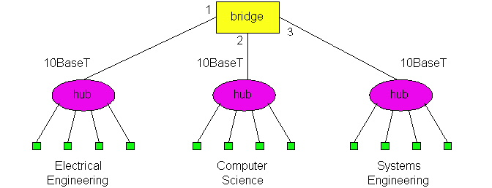
Prosledjivanje (Forwarding)
Kako utvrditi na koji LAN segment proslediti ram?
  Na osnovu tabele koju poseduje most (bridge)

Slide 41
Kreiranje tabela za prosledjivanje
Svaki most poseduje tabelu (bridge table) koju stalno ažurira
vrsta tabele sadrži:
  (adresu LAN čvora, oznaku interfeisa mosta, vreme kreiranja)
  stari zapisi u tabeli se brišu (posle 60 min)
mostovi uče prkeo kog interfeisa se može pristupiti odredjenom hostu
kada ram stigne u most, most “uči” (saznaje) lokaciju pošiljaoca (izvora), tj. detektuje sa kog LAN segmeta pristiže ram
  pravi zapis u tabeli: adresa i broj interfeisa i vreme

Slide 42
Filtriranje i prosledjivanje
Kada most primi ram obavlja sledeće :
indeksira tabelu korišćenjem odredišne MAC adrese
if pronadjen zapis za dato odredište
then{
if odredište u segmentu sa koga je ram došao
then odbaciti ram
else proslediti ram na označeni interfeis }
else primeniti bujicu
proslediti primljeni ram na sve interfeise osim na onaj po kome je došao

Slide 43
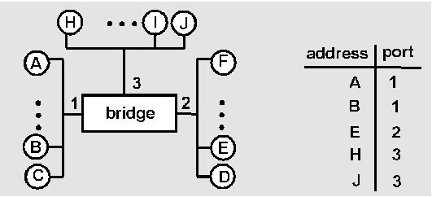
Primer
Pretpostavimo da C šalje ram u D i D odgovara slanjem rama u C.
C
1
Most prima ram iz C
  na osnovu adrese izvora zaključuje da je C na interfeisu 1
  pošto D nije u tabeli, most šalje ram na interfeise 2 and 3
Ram stiže u D

Slide 44
Primer (nastavak)
C
1
D generiše ram za C i šalje ga
ram stiže do mosta
  most zaključuje da je D na interfeisu 2 i ažurira tabelu
  most zna da je C na interfeisu 1, pa selektivno prosledjuje ram na interfeis 1
D
2

Slide 45
Neke osobine mostova (bridge)
Izoluje domene kolizije i na taj način povećava maksimalnu propusnost LANa
store-and-forward uredjaj
realativno mali broj čvoraova se može povezati jednim mostom
Može povezati različite tipove Etherneta (npr 10BaseT, 100BaseT,..)
Transparenti uredjaji (“plug-and-play”): nema potrebe za konfigurisanjem

Slide 46
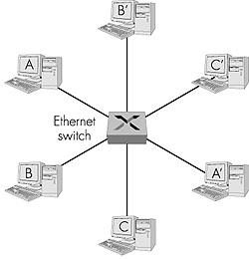
Ethernet Switche-evi
U suštini mostovi sa većim brojem interfeisa
Obavljaju prosledjivanje i filtriranje ramova na osnovu LAN adresa (fizičkih adresa)
Switching: A-ka-A’ i B-ka-B’ simultano, bez kolizije
veliki broj interfeisa (4 do 32 linijske kartice sa po 8 portova)
često se koristi za povezivanje individualnih hostova u topologiju tipa zvezda
Ethernet, ali bez kolizije!

Slide 47
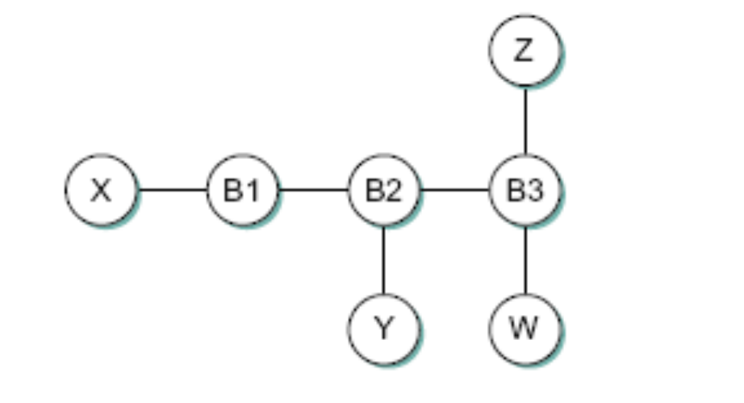
PRIMER: Hostovi X, Y, Z i W su povezani preko mostova (bridge) B1, B2 i B3 kao što je prikazano na Slici. Tablice prosleđivanja svih mostova su inicijalno prazne.
  Pretpostavimo da X šalje ram u W. Koji mostovi će naučiti gde se nalazi host X? Da li će mrežni interfeis hosta Y videti ovaj ram?
  Pretpostavimo sada da Z šalje ram u X. Koji mostovi će naučiti gde se nalazi host Z? Da li će mrežni interfeis hosta Y videti ovaj ram?
  Pretpostavimo sada da Y šalje ram u X. Koji mostovi će naućiti gde se nalazi host Y? Da li će mrežni interfeis hosta Z videti ovaj ram?
  Konačno, pretpostavimo sada da W šalje ram u Y. Koji mostovi će naućiti gde se nalazi host W? Da li će mrežni interfeis hosta Z videti ovaj ram?

Slide 48
Šta će se desiti ako postoji petlja?
B
2
2
A , 1
2
A , 1
2
1
1
A
generisaće se ogroman sobraćaj i na kraju mreža neće moći da radi!

Slide 49
Rešenje: mostovi kreiraju sprežno stablo (spanning tree)
Svaki most dobija jedinstveni identifikator (ID)
Jedinstveni identifakator za svaki port mosta
  MAC adresa, ili
  Bridge id + port number
Koristi STP protokol za određivanje sprežnog stabla (Spanning Tree Protocol)
  mostovi međusobno razmenjuju konfiguracione poruke - BPDU (Bridge Protocol Data Units)

Slide 50
Spanning Tree Algoritam:
1. Od svih mostova odabrati koren - root bridge
2. Svaki most određuje svoj root port
  to je port koji se nalazi na najkeaćem putu ka root bridge
3. Odrediti ovlašeni most (designated bridge) za svaki LAN
  Ovaj most obezbeđuje LAN-u najkraći put do root bridge
  prihvata ramove sa LAN i prosleđuje ih ka root bridge
  ramovi se prosleđuju preko root porta ovlašćenog mosta
5: DataLink Layer
5a-<number>

Slide 51
Primer
B8
B3
B5
Rad protokola:
Odabrati root bridge
odabrati root port
Za svaki LAN odabrati ovlašćeni (designated) bridge koji je najbliži root -u.
Svi mostovi na LAN šalju ramove u koren (root) preko ovlašćenog mosta
B7
B2
B1
B6
B4

Slide 52
Primer sprežnog stabla (Spanning Tree)
B8
B3
Spanning Tree:
B5
B1
root
port
B7
B2
B2
B4
B5
B7
B1
Root
B8
Designated
Bridge
B6
B4

Slide 53
Spanning Tree Algoritam: odeređivanje korena stabla (Root Bridge)
inicijalno svaki most smatra da je on koren stabla
  Svaki most šalje svim svojim susedima konfiguracionu poruku (BPDU - bridge Protocol Data Unit)
  Konfiguraciona poruka sadrži
    Identifikator mosta za koji on smatra da je root
    cenu puta od mosta do root-a
    Identifikator mosta koji šalje poruku,
    Identifikator porta sa koga se šalje poruka
  npr B5 šalje (root=B5,0,B5,P1 )
Pobednik je most sa najmanjim ID

Slide 54
Spanning Tree Algoritam: određivanje Root Portova
svaki most selektuje jedan od svojih portova koji ima minimalnu cenu do root bridge
u slučaju da ima više portova sa istom cenom do korena, bira se port sa najmanjim identifikatorom

Slide 55
Spanning Tree Algoritam: odabir ovlašđenog mosta ( Designated Bridge)
inicijalno, svaki most sebe smatra za ovlašćeni most
mostovi šalju i primaju konfiguracione ramove na LAN-ove na koje su povezani
Najbolji pobeđuje:
  onaj koji ima najmanji identifikator i cenu

Slide 56
Postavljanje u stanje Forwarding/Blocking
Root i ovlašćeni mostovi će obavljati prosleđivanje ramova sa LAN i ka LAN na koje su povezani
Svi ostali portovi su blokirani (blocking state)

Slide 57
Konfiguracione poruke
Konfiguracione poruke se šalju na portove mosta i primaju ih svi mostovi koji su povezani na LAN sa koga dolazi poruka. Konfiguracione poruke se ne prosledjuju van LANa.
Konfiguraciona poruka sadrži:
  Root ID: ID mosta za koji se smatra da je root
  Cena: dužina najkraćeg puta od mosta koji šalje konfiguracionu poruku do root mosta
  Bridge ID: ID mosta koji šalje konfiguracionu poruku.
  Port ID: ID porta sa kojeg se šalje konfiguraciona poruka.
U startu, svaki most usvaja da je on root i šalje konfiguracione poruke po svakom svom portu.
Most prima konfiguracione poruke po svakom od svojih portova i pamti najbolju konfiguracionu poruku sa svakog porta.
  Most određuje najbolju konfiguracionu poruku poređenjem primljenih i poslatih poruka po svakom portu.

Slide 58
Poređenje konfiguracionih poruka C1 i C2
C1 je bolja od C2, ako je oznaka Root ID u C1 manja od one u C2
Ako su oznake root ID u obe poruke jednake, tada je C1 bolja od C2 ako je rastojanje u C1 manja od onog u C2.
Ako su root ID i rastojanja isti u obe poruke, tada je C1 bolja ako je ID mosta koji šalje poruku C1 manja od ID mosta koji šalje poruku C2.
Ako su root ID, cena i ID mosta koji prenosi poruku jednaki, onda je C1 bolja ako je njen port ID manji od one u C2.

Slide 59
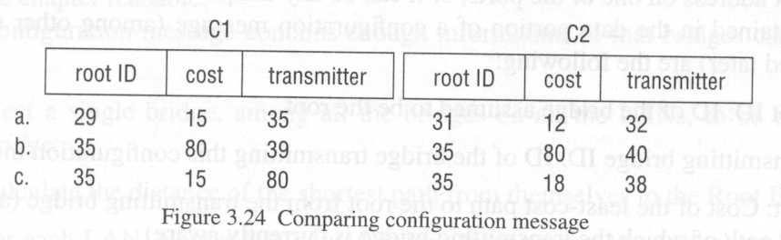
Poređenje konfiguracionih poruka C1 i C2
U sva tri slučaja u C1 je bolja od C2.
Ako most primi bolju konfiguracionu poruku sa određenog LANa (porta) on više po tom portu ne prenosi konfiguracione poruke.

Slide 60
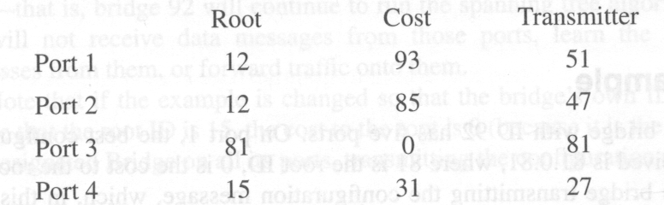
Određivanje root ID i rastojanja (cost) do root
Svaki most nezavisno određuje root ID. To je most sa najmanjim ID.
Pretpostavimo da most B ima ID =18 i da je primio sledeće poruke :
Najbolja konfiguraciona poruka je sa porta 2.
  Zato najbolji root za koji B zna ima ID=12.
  Rastojanje mosta B do roota je 85 + 1 = 86.
  Root port (port koji vodi do root mosta) je port 2.
B-ova konfiguraciona poruka je sada 12.86.18. Ona je bolja od onih primljenih po portovima 1, 3 i 4.
B je ovlašćeni (designated) most na porovima 1, 3 i 4 i zato svoju konfiguracionu poruku šalje po portovima 1, 3, i 4.

Slide 61
Odabir portova u sprežnom stablu
Za most B sledeći portovi su uključeni u sprežno stablo
  B-ov root port (port 2).
  Svi portovi za koje je B ovlašćeni (designated) most (port 1, 3, i 4)
Odabrani portovi su postavljeni u stanje forwarding, što znači da će most B prosleđivati poruke sa tih portova i na te portove.
Svi ostali portovi će biti postavljeni u stanje blokirano, što znači da B neće prosleđivati poruke sa tih portova i na te portove.

Slide 62
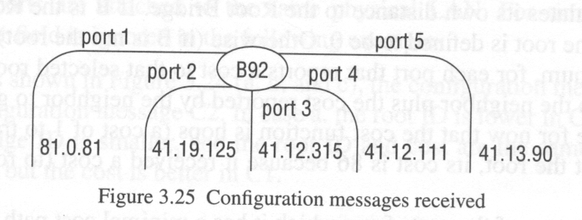
Spanning Tree primer
Najbolji poznati root je 41 i najkraće rastojanje do njega je 12+1 = 13.
Za root port se odabira port 4 jer je 111 < 315.

Slide 63
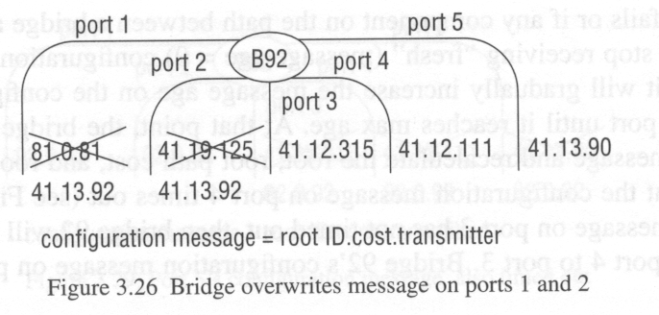
Spanning Tree primer
Konfiguracina poruka koju će most B92 poslati je 41.13.92.
Ona je bolja od onih primljenih po portovima 1 i 2. zbog toga je B92 ovlašćeni (designated) most na portovima 1 i 2, i B92 svoje konfiguracione poruke šalje po portovima 1 i 2.

Slide 64
Spanning Tree primer
pošto konfiguraciona poruka mosta B92 (41.13.92) nije bolja od 41.13.90, B92 nije ovlašćeni most na portu 5, i on neće slati svoje konfiguracine poruke na port 5.
Port 1, 2, and 4 će biti uključeni u sprežno stablo. Portovi 3 i 5 će biti blokirani.

